Slide 1
¿Por qué OLVIDAMOS LOS SUEÑOS?
CASTILLO GREGORIO ISAAC
GARCÍA PASTRANA ISRAEL
LEAL OLGUÍN JOSÉ LEAL

Slide 2
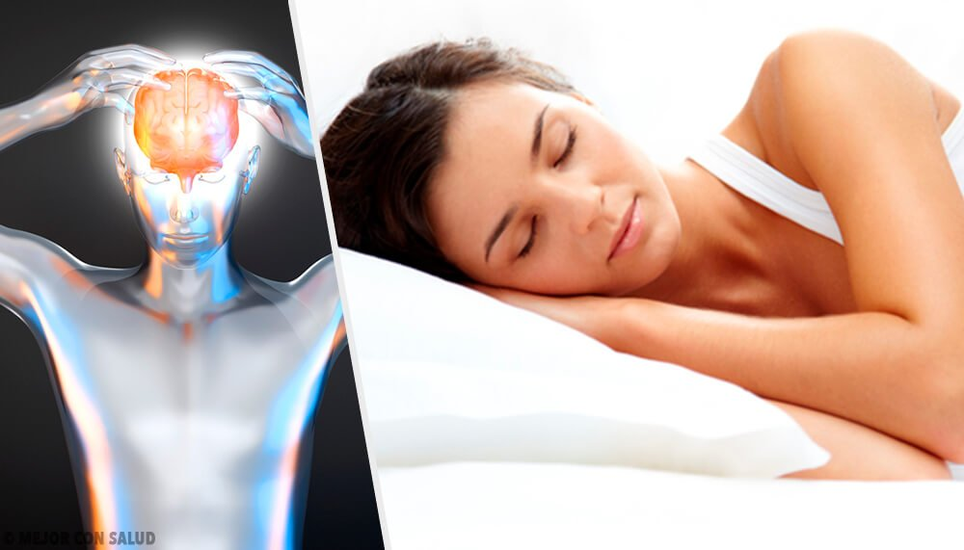
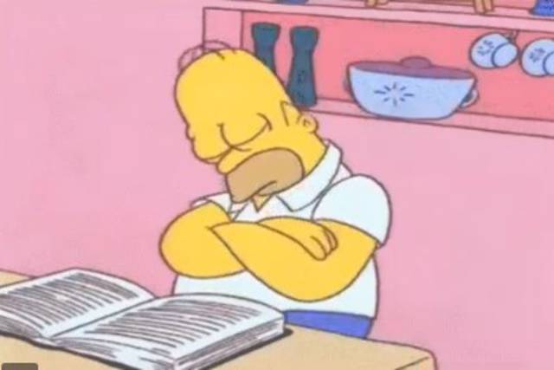
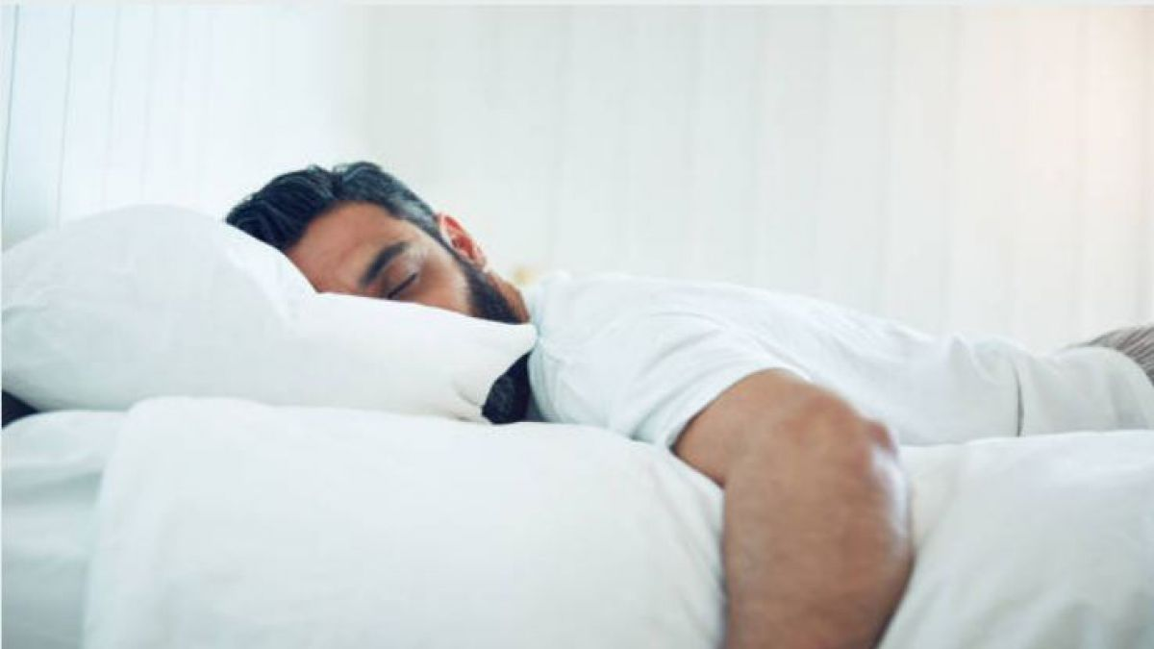
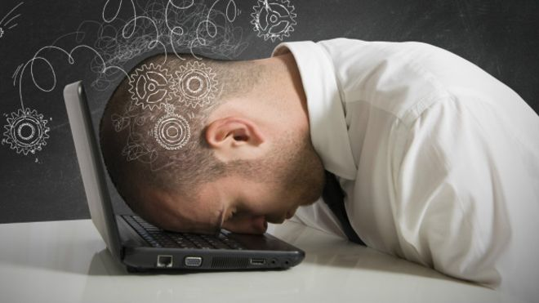
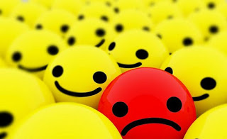

DEFINICIÓN DE SUEÑO

Slide 3
ETAPAS QUE CONFORMAN LOS SUEÑOS

Slide 4

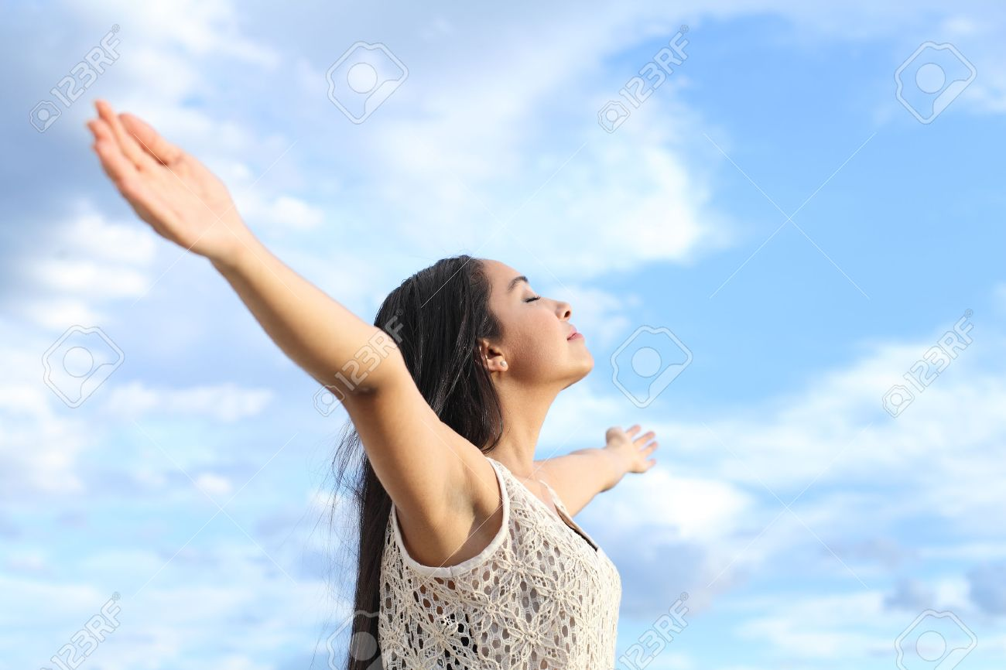
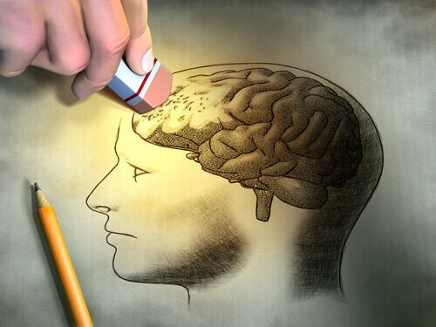
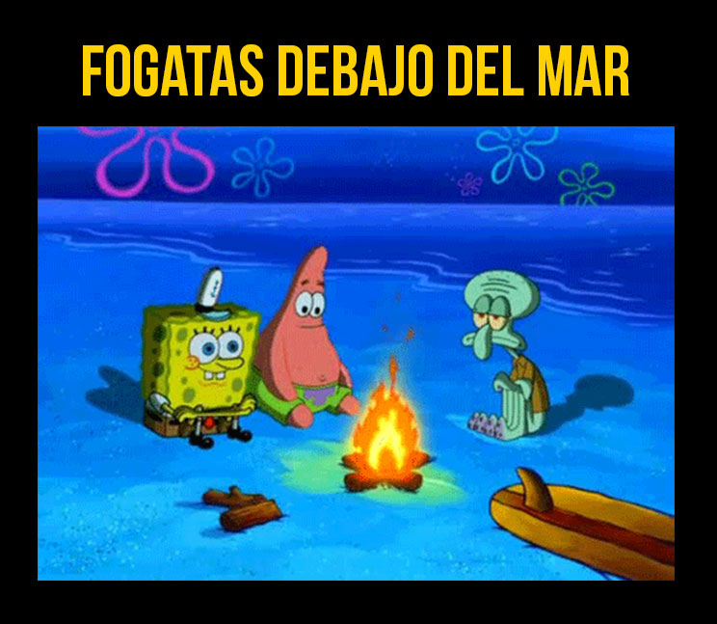
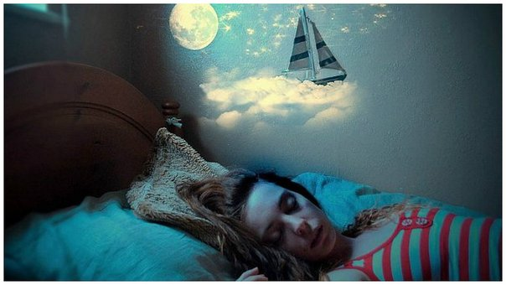
¿POR QUÉ OLVIDAMOS LOS SUEÑOS?

Slide 5
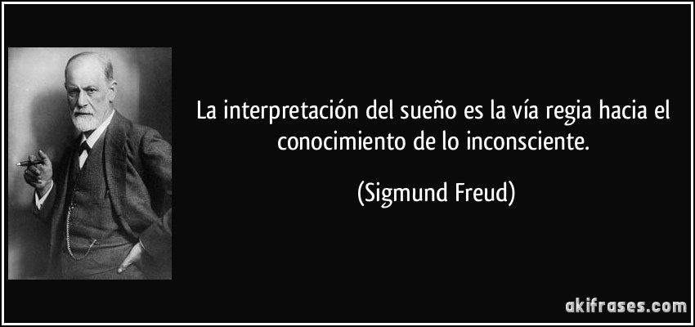
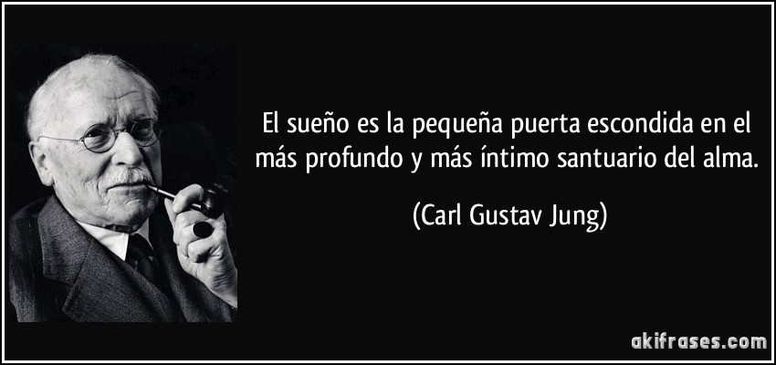
INTERPRETACIÓN DE LOS SUEÑOS

Slide 6
CONCLUSIÓN

